Slide 1
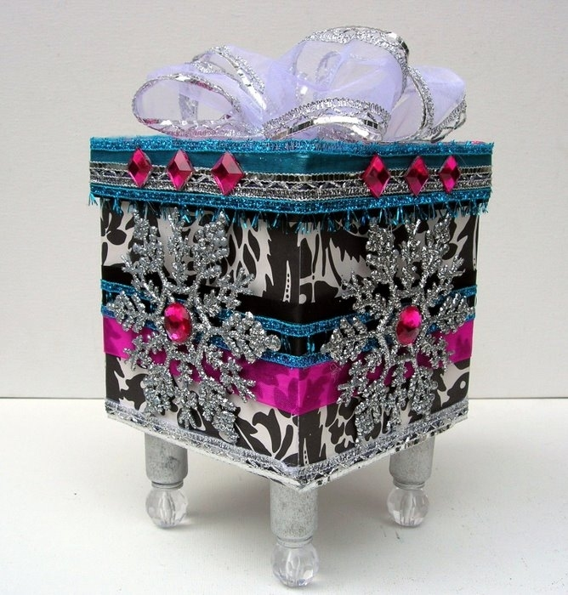
Декоративная шкатулка своими руками Автор: Горюнова Н.Ю. учитель технологии МБУ Школы № 1 имени Виктора Носова

Slide 2
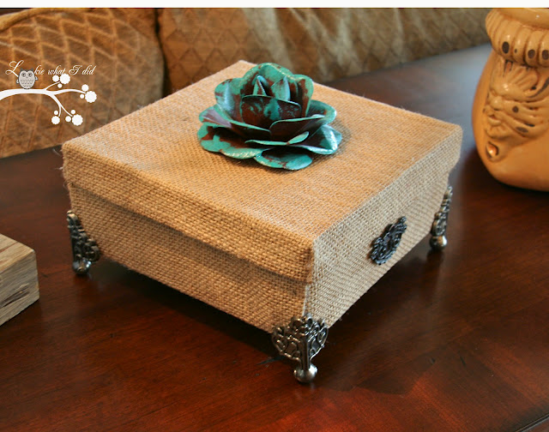
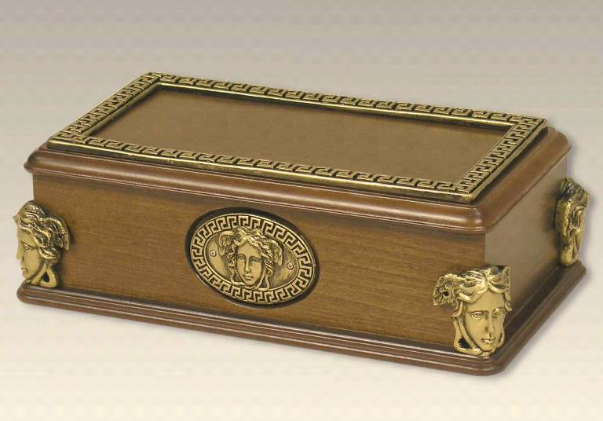
Шкату́лка — небольшой ящик для хранения большого количества мелких предметов, в большинстве своём — драгоценностей.

Slide 3
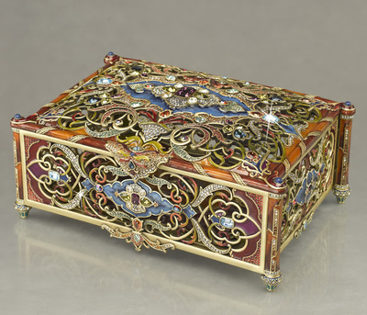
В незапамятные времена для хранения предметов быта человечество изобрело ящики — сундуки, ларцы и шкатулки.

Slide 4
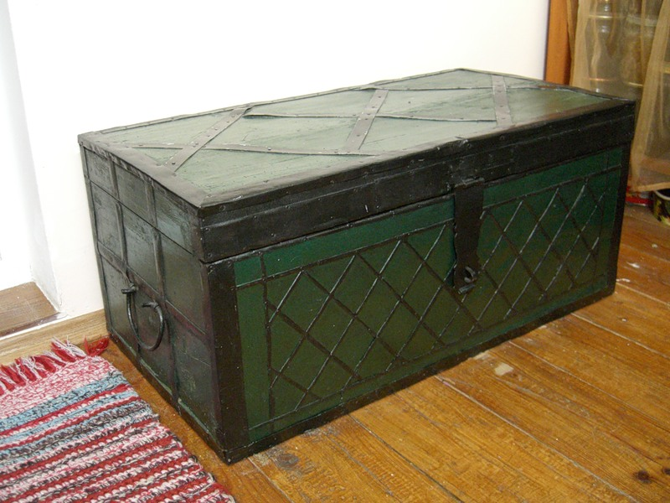
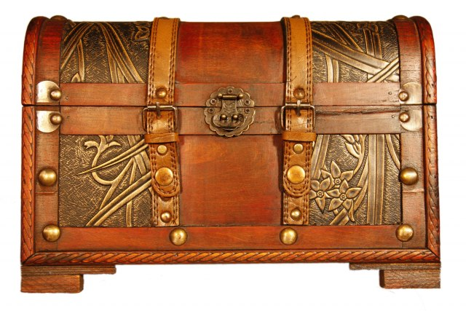
В больших сундуках обычно хранили платья, ткани, меха, другие ценные вещи, в отдельные ящики складывали мечи, кинжалы и остальное оружие.

Slide 5
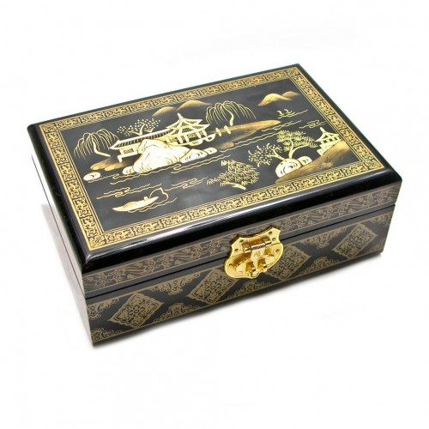
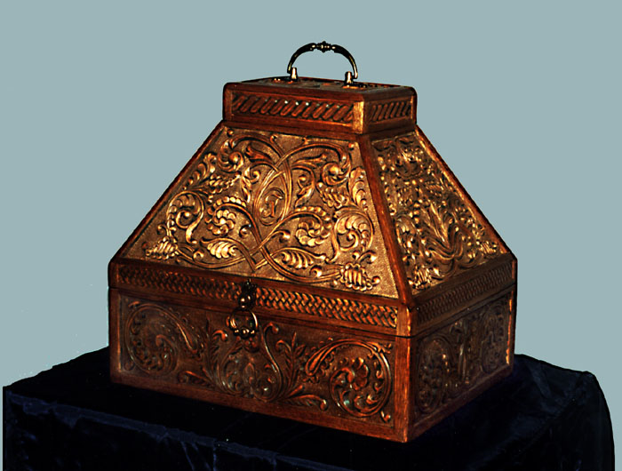
А для хранения мелких предметов: различных украшений, драгоценностей, пуговиц, ниток и бусинок — приспособили маленькие ларцы и шкатулки.

Slide 6
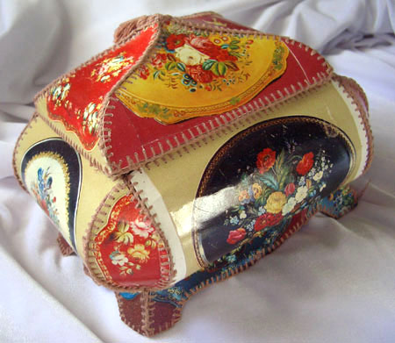
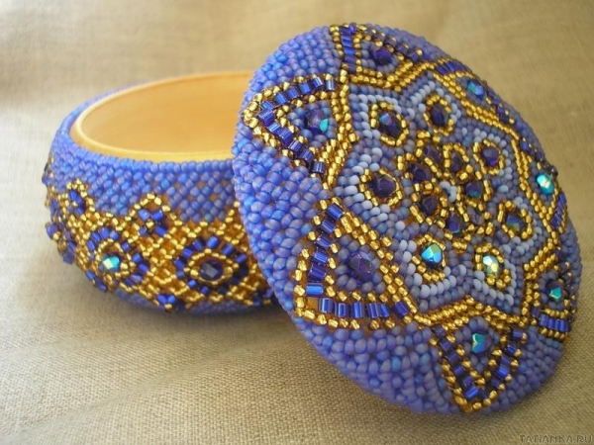
Вначале шкатулки были простыми деревянными ящичками с крышкой. Для красоты их украшали рисунками, резьбой, оформляли драгоценными камнями, обивали внутри красивой тканью.

Slide 7
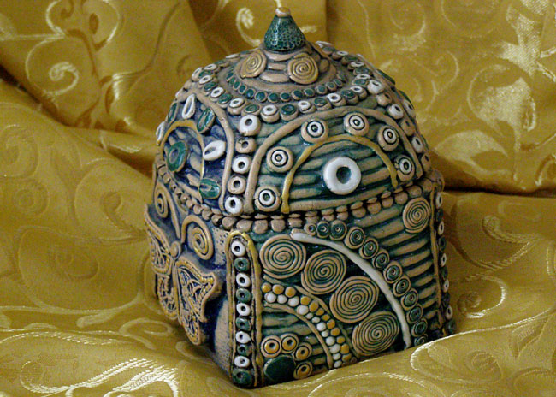
Позже шкатулки делали из различных материалов, не только из дерева, но и из камня, металла, керамики.

Slide 8
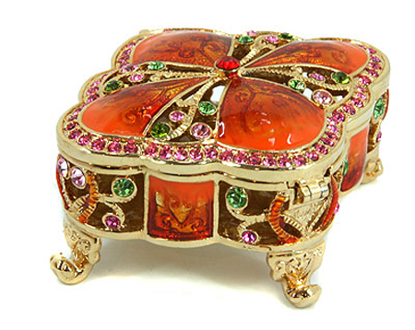
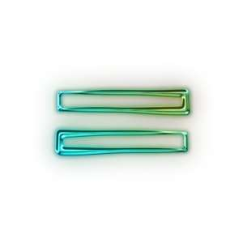
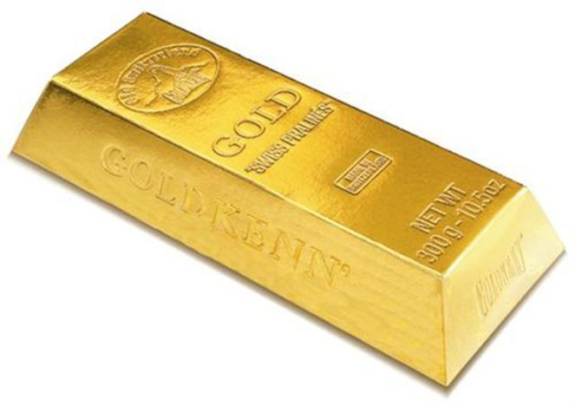
Шкатулки изготавливались вручную, часто по индивидуальному заказу для конкретного человека и для определенной цели. По этой причине такая шкатулка порой могла быть даже дороже, чем то, что в ней находилось.

Slide 9
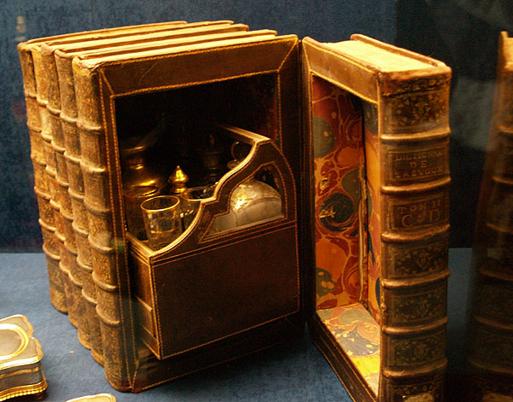
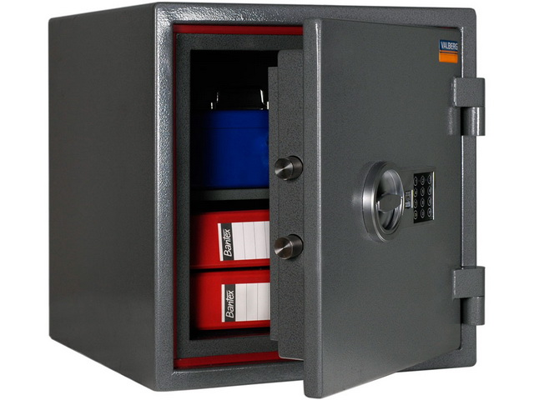
Чтобы уберечь дорогое содержимое от посторонних взглядов и воровства, шкатулки закрывались замками, оснащались потаённым двойным или даже тройным дном. Открыть такой замок с секретом мог только их создатель, сам владелец и ограниченное число людей.

Slide 10
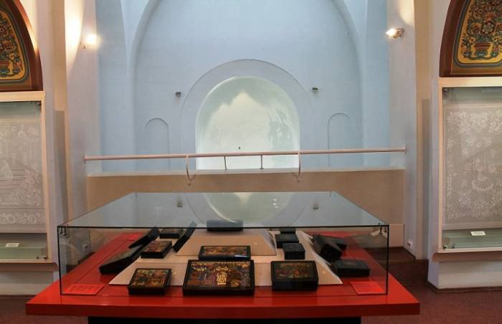
Музей шкатулок

